Slide 1
Notes:
大家早上好，下午好！今天非常高兴能和大家在这里相聚，共同开启对充满活力的云技术领域的探索之旅。今天这一节，我们将重点探讨这些技术如何为可扩展的数字化计算提供真正具有创新性的解决方案，并以此重塑 IT 基础设施的未来。我们的目标，是为大家接下来的学习奠定一个清晰、全面的坚实基础。

Slide 2
Notes:
现在，结合我们前面关于云技术及其变革性潜力的探讨，我们切入了今天最核心的话题：也就是深入理解“云计算”到底包含什么。接下来，我们将重点剖析这一基本概念——这个如今在现代IT基础设施中处于绝对核心地位的术语。我们将共同探讨它的核心特征，以及为什么它在改变我们构建可扩展数字计算和IT服务的方式上，代表了如此重大的变革。

Slide 3
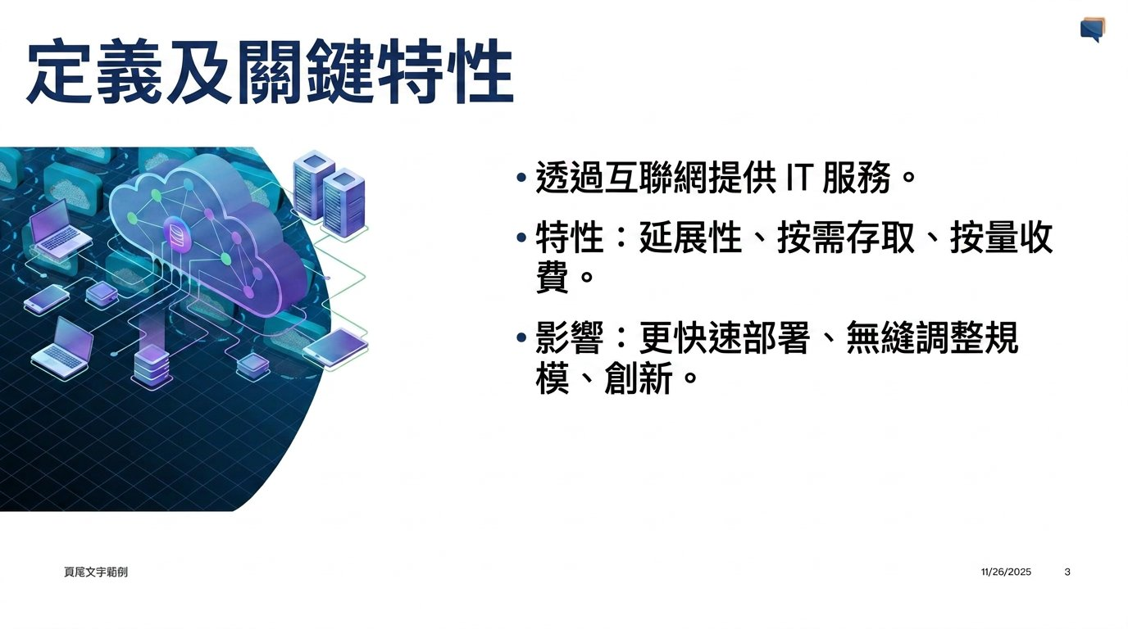

Notes:
结合我们对云技术的理解，现在让我们来给“云计算”下一个明确的定义。从核心上来说，正如大家在左侧看到的这些互联的云图标所展示的，云计算本质上就是通过互联网来交付 IT 服务——比如服务器、存储、数据库和网络等——从而在根本上免去了我们对物理基础设施所有权的需求。这种范式的转变带来了几个关键特征：强大的可扩展性、即时的按需资源获取，以及非常高效的“按需付费”定价模式，也就是说，您只需为您实际使用的资源买单。这对于 IT 基础设施的真正意义在于，它能显著加速应用的部署，实现无缝扩展以应对起伏不定的需求，并让我们能够突破传统硬件的种种限制，进行更具颠覆性的创新。

Slide 4
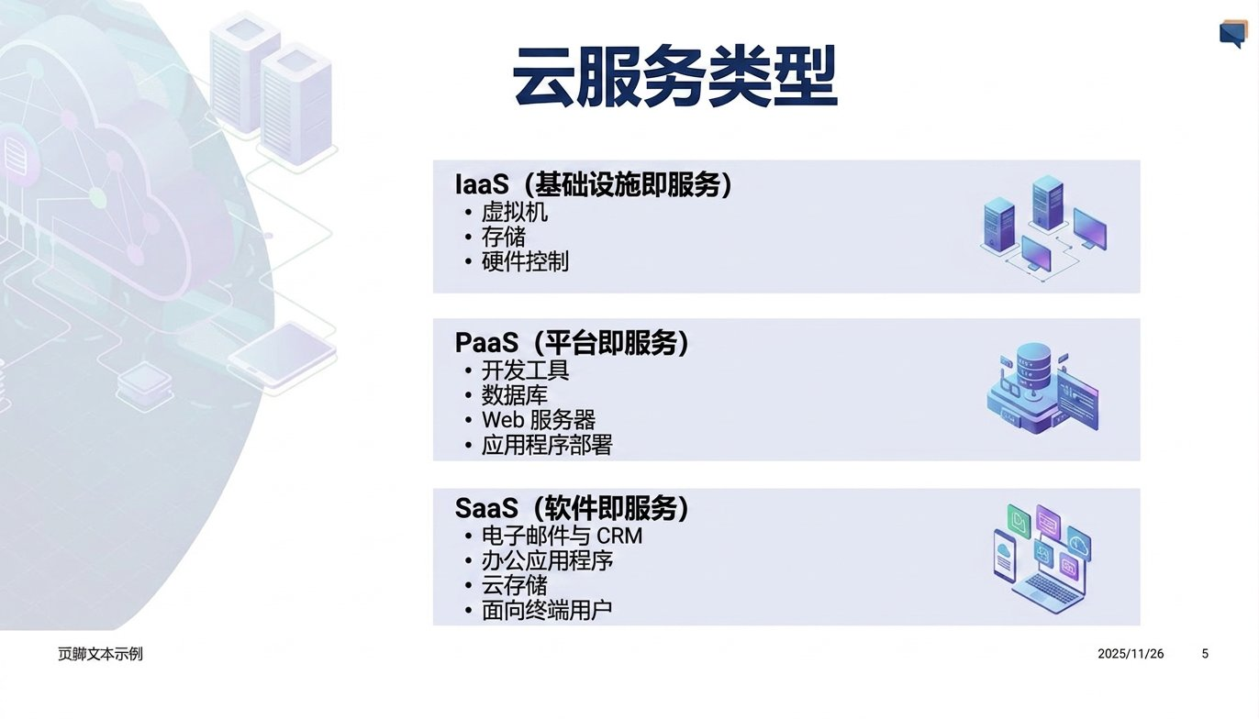
Notes:
既然我们已经对云计算的概念及其核心特征有了基本的了解，接下来，我们就可以开始探讨这些服务的具体交付方式并进行分类了。在接下来的这个部分中，我们将共同了解不同类型的云服务，它们是在云环境中消费和管理 IT 资源的基本模型。

Slide 5

Notes:
现在，在我们理解了云服务的交付方式之后，我们将深入探讨决定您所拥有的控制、管理和抽象水平的三大主要类别：基础设施即服务（IaaS）、平台即服务（PaaS）和软件即服务（SaaS）。这些模型是理解在云环境中如何消费和管理 IT 资源的基础。
首先是**基础设施即服务**，简称 IaaS。您可以把 IaaS 想象成提供云 IT 的基础构建块——比如虚拟服务器、存储和网络功能，这实际上是通过互联网为您提供虚拟化的计算资源。这种模型对您的 IT 资源提供了最高水平的灵活性和控制力，类似于管理您自己的本地基础设施，但无需进行物理硬件投资。
接下来，我们看到**平台即服务**，即 PaaS。正如左边互锁的齿轮所暗示的那样，PaaS 在 IaaS 的基础上，提供了一个用于开发、运行和管理应用程序的完整平台。在 PaaS 模式下，云服务商负责处理底层基础设施和操作系统，让开发人员可以专注于编写代码和部署应用程序，这大大加快了应用开发的过程。
最后，在最高级别的抽象上，我们有**软件即服务**，即 SaaS。这可能是大家最熟悉的一种模型，它通过互联网交付功能完整的软件应用程序，通常可以通过网页浏览器直接访问。使用 SaaS，您只需将软件作为服务来使用，将所有的安装、维护和基础设施管理工作完全交由服务商处理，从而极大简化了终端用户的 IT 工作。

Slide 6
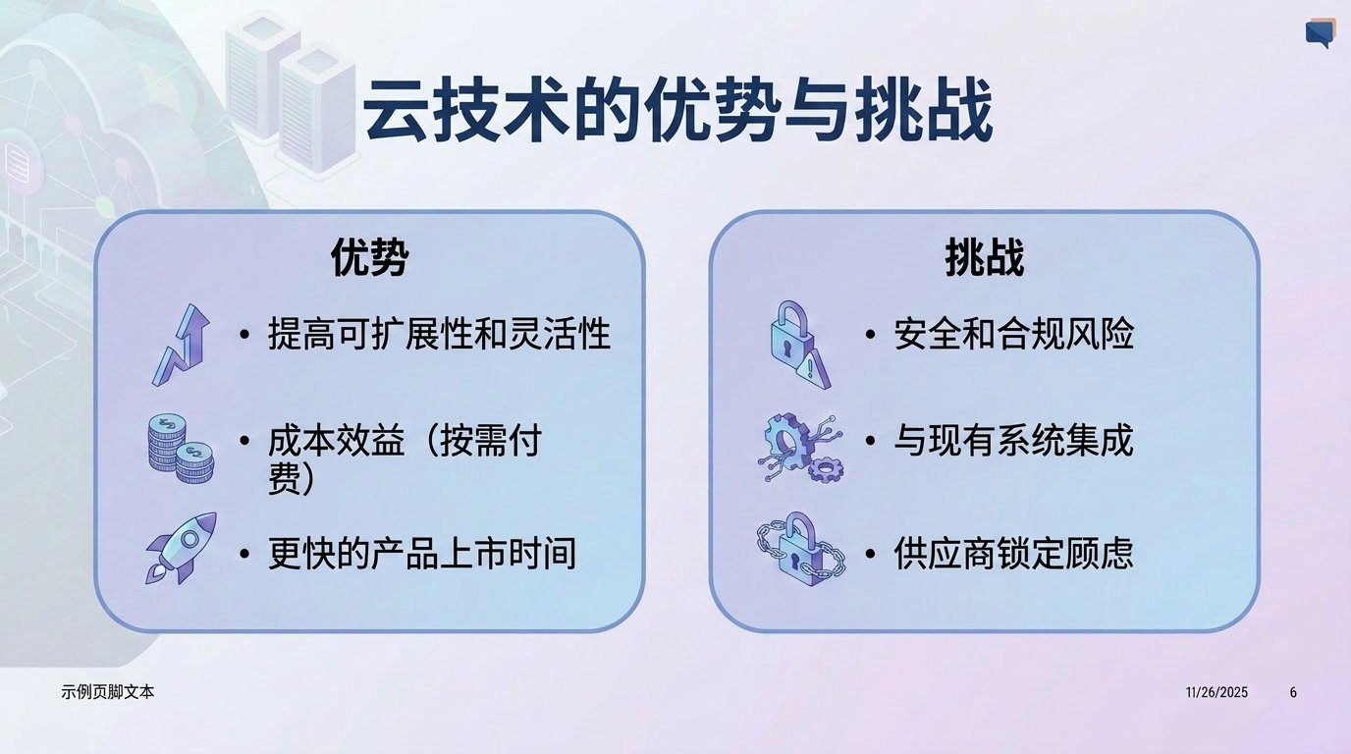
Notes:
既然我们已经全面探讨了云服务交付的不同模式——IaaS、PaaS 和 SaaS——接下来，我们需要把目光转向另一个关键领域。
顺着这个思路，我们将深入分析采用这些技术在实际应用中所带来的深远影响，特别是重点剖析组织在这一过程中所获得的巨大收益以及面临的严峻挑战。这一部分旨在为大家提供一个客观、平衡的视角，为我们进一步深入理解企业云战略采用奠定基础。

Slide 7
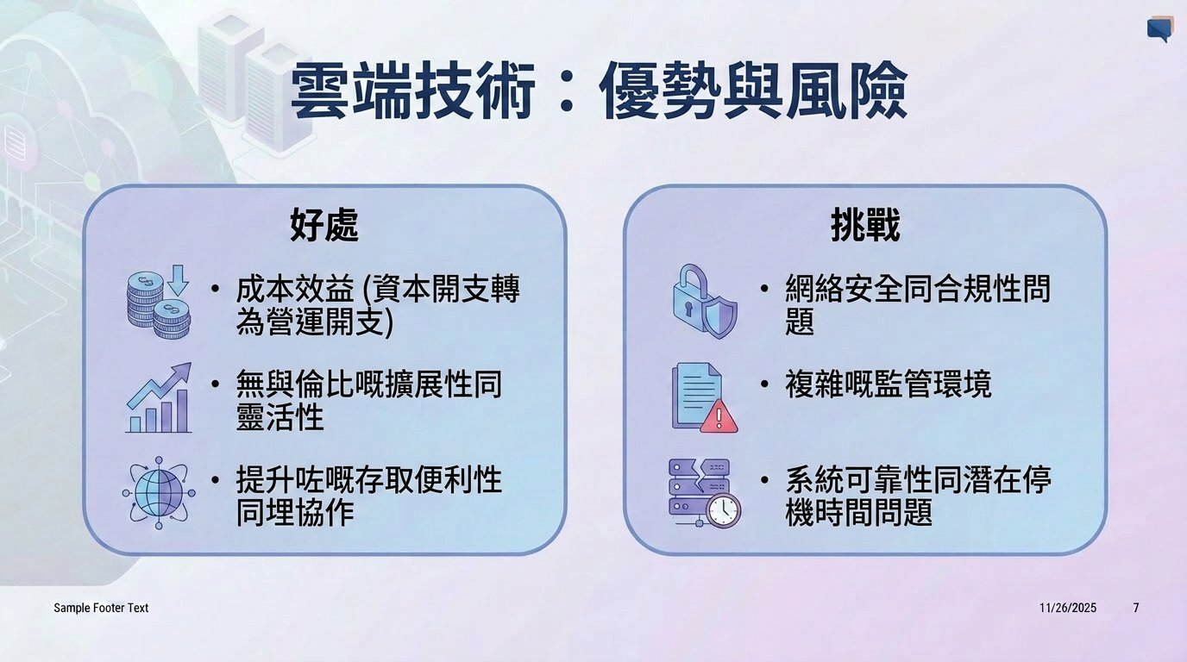

Notes:
在了解了这些模型之后，我们现在将注意力转向云计算技术带来的实际影响，特别是要具体权衡它所带来的众多优势与潜在的固有风险。
从优势方面来看，云技术在成本效益上展现出了巨大的价值，特别是它能够将高昂的资本支出转化为更易于管理的运营支出，从而为企业提供极大的财务灵活性。此外，云端还提供了无与伦比的弹性扩展能力，允许资源根据实际需求精准地进行扩容或缩容，同时还为全球化团队带来了大幅提升的访问便利性与无缝协作能力。
然而，我们也必须正视那些关键的风险：安全与合规仍然是首要关注的问题，潜在的数据泄露和复杂的监管环境都需要我们进行严密精细的管理。此外，如果不能提前进行主动规划和应对，系统的可靠性问题以及潜在的停机中断，都可能会对业务连续性造成严重干扰。

Slide 8
Notes:
在对当前的行业格局——包括我们刚刚探讨的诸多优势和关键挑战——有了深入的理解之后，现在是时候转变我们的视线，展望未来了。云计算的技术范式在不断演进，而紧跟未来的发展趋势，对于我们的战略规划和技术创新来说至关重要。因此，在这张幻灯片中，我们将开始深入探讨充满机遇与活力的云计算未来趋势，共同探究那些将在未来几年重塑我们数字基础设施的新兴技术创新。

Slide 9

Notes:
好的，让我们把目光投向云计算这一令人兴奋的前沿领域，共同探讨那些即将重新定义我们数字化格局的新兴创新。正如大家在画面上所看到的，这朵由无数节点和用户画像连接而成的闪耀云朵，完美地象征了这些先进云服务互联互通、以用户为中心的未来。我们正在迎来一个技术比以往任何时候都更加集成、响应更加迅速的未来。
首先，是**边缘计算**的显著增长。这一趋势的核心在于将数据处理和存储带到更接近数据产生源头的地方，从而大幅降低物联网设备和实时分析等应用的延迟。这种本地化的处理能力对于即时决策以及高效处理网络边缘产生的海量数据至关重要。
其次，**人工智能与机器学习**正在深刻地提升云服务。这些技术在提高自动化水平、提供先进的预测分析以及优化云基础设施内的资源管理方面不可或缺。AI模型正越来越多地被用于预测需求、自动分配资源，并加强实时监控以检测异常和优化性能。
接下来，我们看到业界正在积极推动**先进的安全措施**。采用基于“从不信任，始终验证”原则的零信任架构以及强大的加密协议，正成为确保云安全和合规性的重中之重。这种方法通过要求对访问资源的每个用户、设备和应用程序进行持续验证（无论其身处何地）来提升安全性。
最后，**多云与混合云策略**的广泛应用依然势头强劲。通过结合公有云和私有云环境，这些方法为企业提供了无与伦比的灵活性和韧性，这对于满足多样化的组织需求和推动数字化转型至关重要。此类策略有助于避免供应商锁定、优化成本，并确保更强的业务连续性。
这些趋势共同描绘了一个未来：云计算不再仅仅是一项公共服务，而是一个充满活力、智能且高度安全的生态系统，能够赋能持续的创新。非常感谢大家今天上午的聆听，接下来我很乐意解答大家的问题。

